Slide 2
برنامه سلامت مادران

Slide 3
هدف كلي برنامه اداره سلامت مادران:
کاهش مرگ و عوارض ناشی از بارداری و زایمان در مادر تا 6 هفته پس از زایمان و کاهش مرگ پره ناتال
)جنین(و نوزاد

Slide 4
استراتژیها
ارتقاي مراقبتهاي پیش از بارداري
ارتقاي مراقبتهاي دوران بارداري
مراقبت های ادغام یافته مادری ایمن در کلیه سطوح خارج بیمارستانی
برنامه براي حاملگي هاي پرخطر
برنامه براي موربيديتي هاي باروري
افزایش دانش ارائه دهندگان خدمت و افزايش آگاهي گروه هدف برنامه در جامعه
ترويج زايمان طبيعي

Slide 5
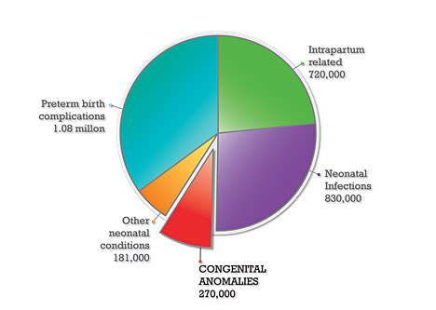
Causes of neonatal deaths in 193 countries in 2010\

Slide 6
بیماریها و شرایط تاثیرگذار بر بارداری نیاز به کنترل، تغییر دارو ، ارزیابی وضعیت و عوارض بیماری در پیش از بارداری دارند.
دیابت، بیماری قلبی، لوپوس، روماتویید ارترایتیس، صرع، تالاسمی مینور، چاقی، سندرم تخمدان پلی کیستیک
واکسیناسیون
حدود 50 درصد از بارداری ها بدون برنامه ریزی هستند. (unplanned (

Slide 7
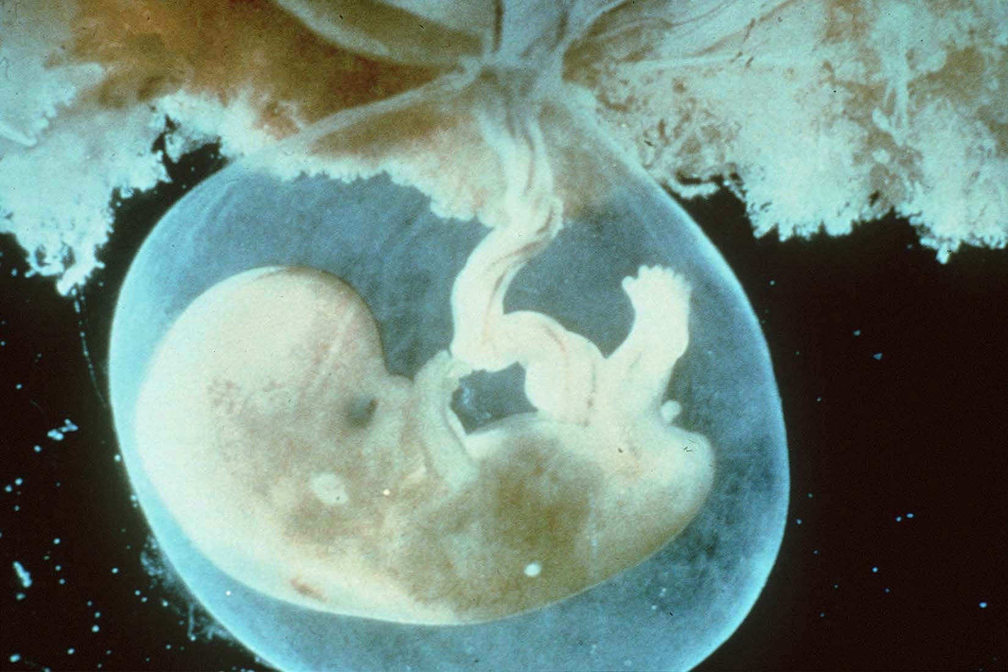
Preconception Care
May be the most important component of prenatal care
US Public Health Service, 1989
You have reached the end of this module

Slide 8
ايجاد نظام مراقبت موربيديتي (عوارض شديد دوران بارداري و زايمان)
عوارض مادري حاد شديد(Severe acute maternal morbidity (SAMM)) كه به عنوان near miss شناخته مي‌شود به عوارض شديدي گفته مي‌شود كه در مراحل بارداري،زایمان و 42 روز پس از زایمان ايجاد شده و جان مادر را شديداً تهديد مي‌كند.
این مفهوم به دليل تاثير زيادي كه بر كاهش ميزان مرگ و مير مادر دارد روز به روز مهمتر تلقي شده و بيشتر استفاده ميگردد.

Slide 9
ايجاد نظام مراقبت موربيديتي
استفاده از داده های جمع آوری شده در مورد SAMM در ساير كشورها نشان داده است که اين داده‌ها مي‌تواند به عنوان یک مکانیسم برای تشخیص مشكلات سیستم درماني و مراقبت های بهداشتی مادران به كار گرفته شود. فرم حاضر به منظور جمع‌آوري داده‌هاي عوارض شديد مادري از سطح كشور طراحي شده است.
هدف جمع آوري داده‌هاي مربوط به عوارض شديد بارداري و زايمان و 42 روز پس از زایمان از بيمارستانهاي سطح كشور با استفاده از فرم آنلاين موربيديتي مادريhttp://www.iman.health.gov.ir
جمع‌آوري اطلاعات عوارض شديد بارداري و زايمان به طور آنلاين
بررسي اطلاعات در كميته‌هاي مرگ و مير بيمارستانها
طراحي مداخلات در سطوح مختلف

Slide 10
ارتقاء مراقبتها در بارداريهاي پرخطر
هر چند شناسايي خانمهاي باردار در معرض خطر و پرخطر بر اساس دستورالعملهاي كشوري انجام مي‌شود اما به منظور پي‌گيري هدفمند مادران در معرض خطر و نيز طراحي مداخلات ارتقاي سلامت آنها، يكپارچه سازي فرآيند و نيز جمع آوري دقيق داده‌ها به منظور تجزيه و تحليل و كاربرد اطلاعات حاصل در تدوين برنامه‌هاي جديد و ارتقاي برنامه‌هاي قبلي در سطوح مختلف كشوري ضروريست.

Slide 11
اهميت موضوع ارتقاء مراقبتها در بارداريهاي پرخطر
تغيير سياستهاي جمعيتي و تشويق به فرزندآوري،
افزايش بار بيماريهايي مانند چاقی، ديابت و فشارخون بالا
افزايش روزافزون سزارين در كشور
بررسي داده‌هاي نظام كشوري مراقبت مرگ مادر حاكي از آن است كه 75 درصد مادران فوت شده حداقل يكي از عوامل خطر دوران بارداري را داشته‌اند.
ساير عوامل نظير افزايش سن ازدواج و ...
پي‌گيري هدفمند مادران در معرض خطر و نيز طراحي مداخلات ارتقاي سلامت آنها، يكپارچه سازي فرآيند و نيز جمع آوري دقيق داده‌ها به منظور تجزيه و تحليل و كاربرد اطلاعات حاصل در تدوين برنامه‌هاي جديد و ارتقاي برنامه‌هاي قبلي در سطوح مختلف كشوري ضروريست.

Slide 12
ضرورت نياز به ارتقاي مراقبتها در بارداريهاي پرخطر
این فعالیت در برنامه ششم توسعه از اولویت های برنامه سلامت مادران می باشد.
پي‌گيري هدفمند مادران در معرض خطر
طراحي مداخلات ارتقاي سلامت
يكپارچه سازي فرآيند
جمع آوري دقيق داده‌ها به منظور تجزيه و تحليل و كاربرد اطلاعات حاصل به منظور تدوين برنامه‌هاي جديد و ارتقاي برنامه‌هاي قبلي در سطوح مختلف كشوري

Slide 13
ترویج زایمان طبیعی

Slide 14
درصد سزارین در ایران

Slide 15
با تشکراز توجه شما

